Slide 1
內容
申報(純文字版)各種計劃的資助
  疫苗資助計劃
  院舍防疫注射計劃
  醫療券計劃

Slide 2
疫苗資助計劃 –
輸入申報詳情

Slide 3
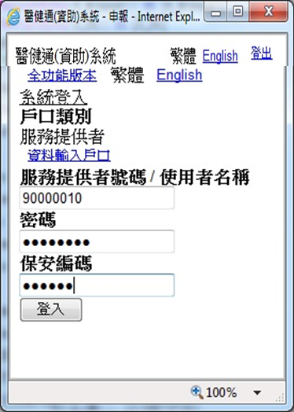
申報(純文字版)

Slide 4
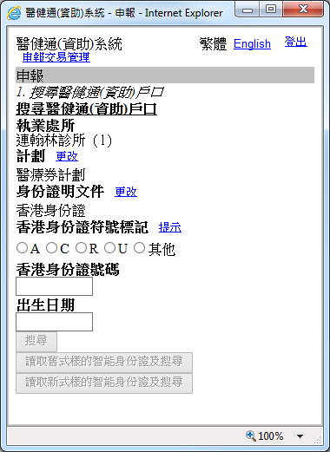
申報(純文字版) - 搜尋戶口
如選擇香港身份證為身份證明文件，請選擇香港身份證符號標記。香港身份證符號標記可以是 A、C、R 、 U或其他，你須按有關香港身份證持有人身份證上的符號標記，選擇正確的英文字母。
根據香港身份證持有人的香港身份證所示，輸入香港身份證號碼及出生日期，再按「搜尋」。系統會自動查核該香港身份證持有人在香港的居留身份。

Slide 5
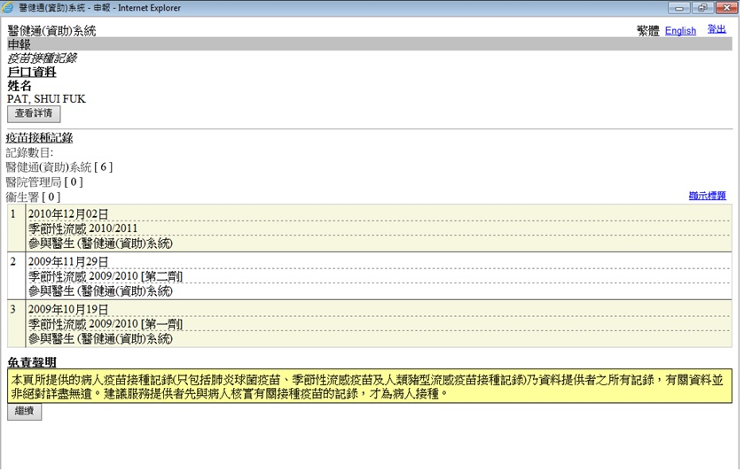
申報(純文字版) – 疫苗接種記錄
系統會顯示該服務使用者的疫苗接種記錄。
按「繼續」進行申報。

Slide 6
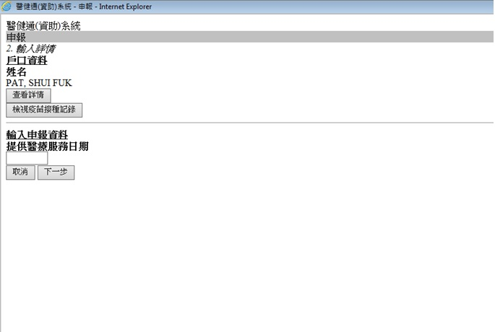
申報(純文字版) –輸入申報詳情
按「下一步」繼續。

Slide 7
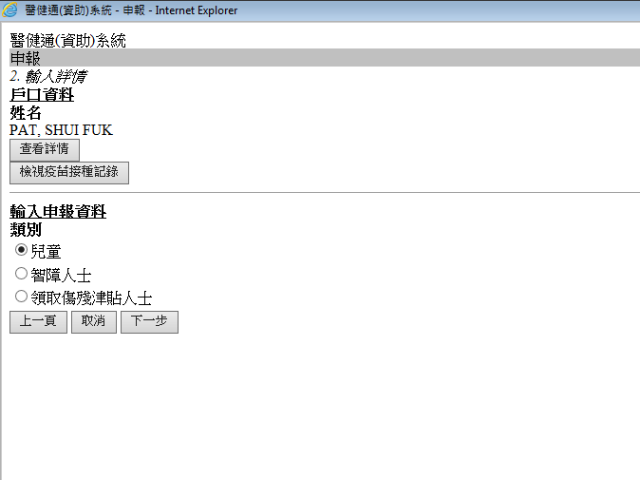
申報(純文字版) - 輸入申報詳情
請選取「類別」，再按「下一步」。

Slide 8
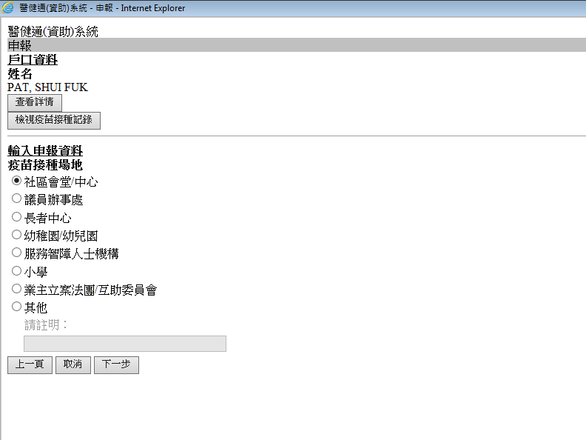
申報(純文字版) - 輸入申報詳情
請選取「疫苗接種場地」，再按「下一步」。
(適用於非診所場地接種)

Slide 9
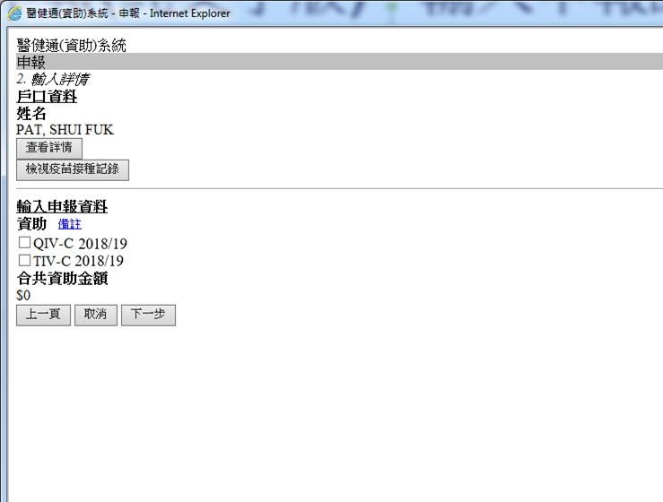
申報(純文字版) - 輸入申報詳情
請選擇疫苗，再按「下一步」。

Slide 10
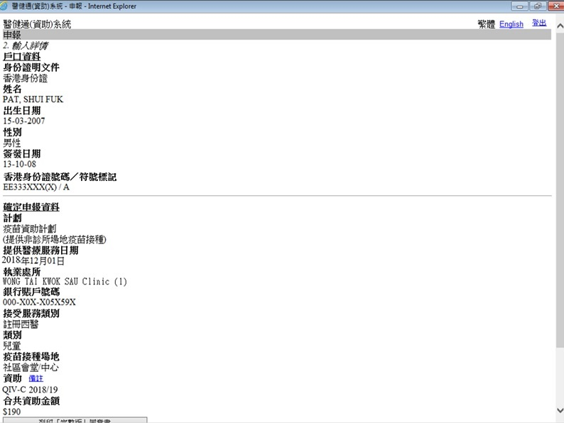
申報(純文字版) - 確定申報詳情
系統會顯示該服務使用者的申報資料。

Slide 11
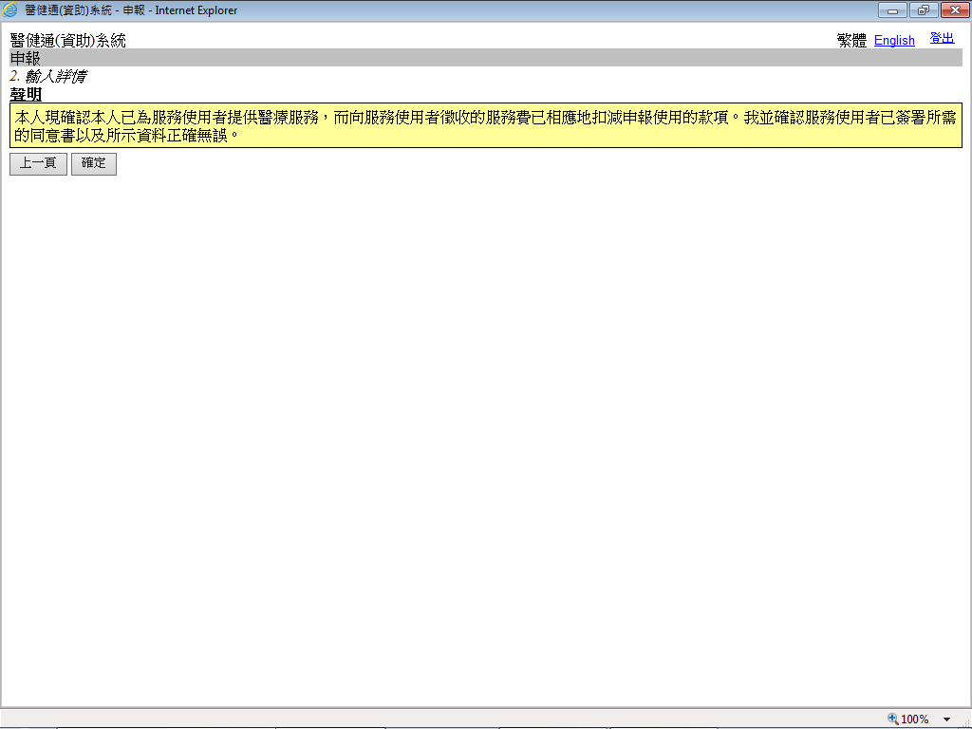
申報(純文字版) - 確定
按「確定」來確認聲明。

Slide 12
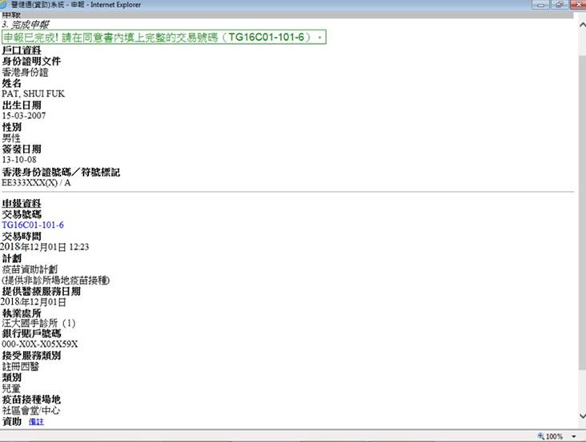
申報(純文字版) - 申報完成

Slide 13
院舍防疫注射計劃 –
輸入申報詳情

Slide 14
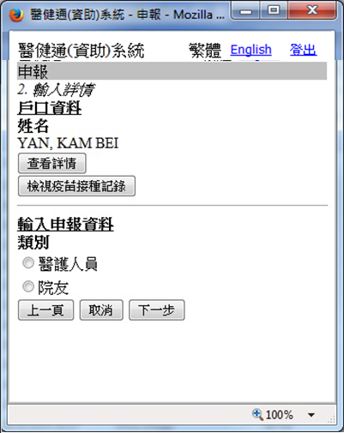
申報(純文字版) - 輸入申報詳情
請選取「類別」，再按「下一步」。

Slide 15
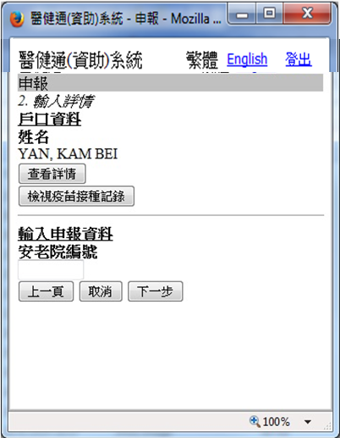
申報(純文字版) - 輸入申報詳情
請輸入「院舍編號」，再按「下一步」。

Slide 16
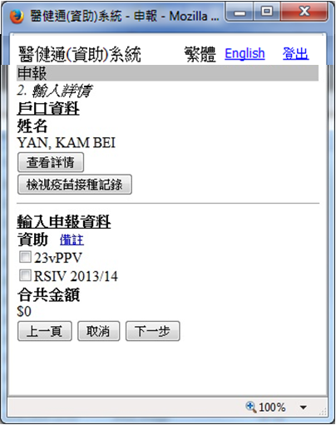
申報(純文字版) - 輸入申報詳情
請選擇疫苗，再按「下一步」。

Slide 17
醫療券計劃 –
輸入申報詳情

Slide 18
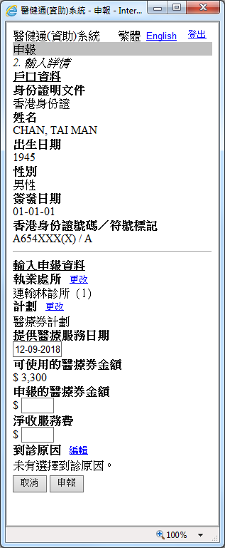
申報(純文字版) - 輸入申報詳情
注意事項
如長者持有的香港身份證上的符號標記第一個英文字母為 C 或 U，你需在提供醫療服務予該長者的同一天作出醫療券申報。
若長者符合資格使用醫療券並已經開設醫健通(資助)戶口，你可按照現行程序為有關長者輸入申報詳情。
輸入醫療券金額。
輸入「淨收服務費」。
選擇「到診原因」。

Slide 19
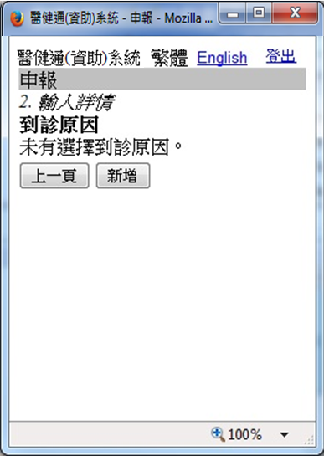
申報(純文字版) - 輸入到診原因
按「新增」加入到診原因。

Slide 20
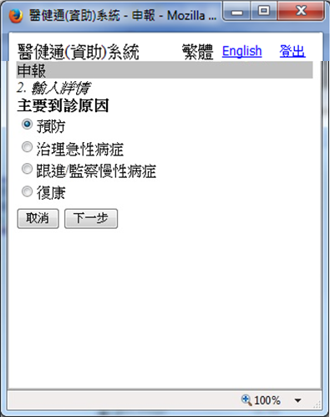
申報(純文字版) - 輸入到診原因
選擇「主要到診原因」(第一層)和按「下一步」。

Slide 21
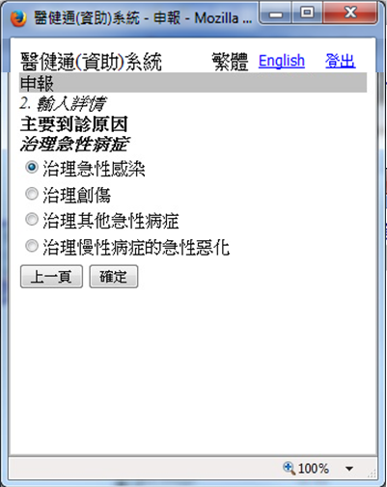
申報(純文字版) - 輸入到診原因
選擇「主要到診原因」(第二層) 和按「確定」。

Slide 22
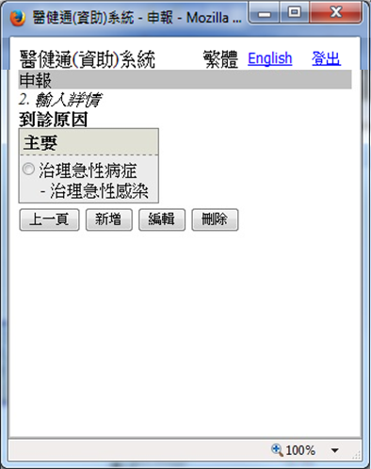
申報(純文字版) - 輸入到診原因
已加入「主要到診原因」。
按「上一頁」返回。

Slide 23
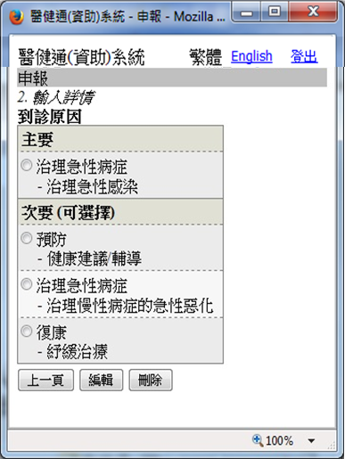
申報(純文字版) - 輸入到診原因
你須先選擇「主要到診原因」，然後才可選擇最多三項的「次要到診原因」。

Slide 24
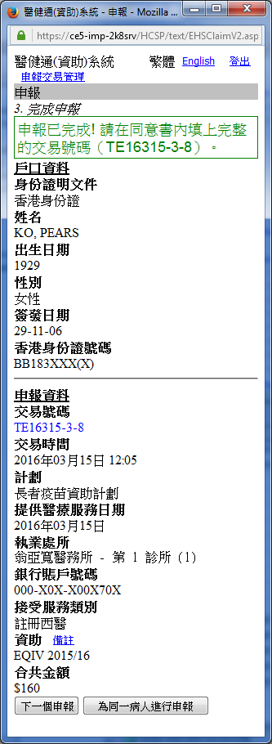
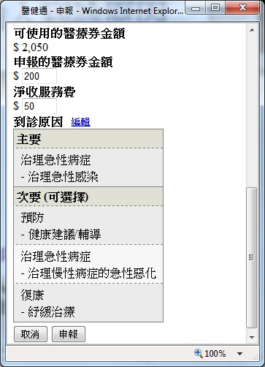
申報(純文字版) - 輸入到診原因
按「申報」確定申報交易。

Slide 25
~ 謝謝觀看！~

